Slide 1

Contractenrecht
Mr. drs. J.H.M. Spanjaard

Slide 2
Het menu voor vandaag
Een consoliderende Hoge Raad: bevestiging in plaats van echte vernieuwing.
Wilsvertrouwensleer en opgewekt vertrouwen in het contractenrecht en in het arbeidsrecht.
Uitleg.
Opzegging en ontbinding.

Slide 3
Wilsvertrouwensleer
Art. 3:33 BW:
“Een rechtshandeling vereist een op een rechtsgevolg gerichte wil die zich door een verklaring heeft geopenbaard.”
Art. 3:35 BW:
“Tegen hem die eens anders verklaring of gedraging, overeenkomstig de zin die hij daaraan onder de gegeven omstandigheden redelijkerwijze mocht toekennen, heeft opgevat als een door die ander tot hem gerichte verklaring van een bepaalde strekking, kan geen beroep worden gedaan op het ontbreken van een met deze verklaring overeenstemmende wil.”

Slide 4
Van geval tot geval
Heel streng: algemene voorwaarden.
Toepasselijkheid volgt de regels van de wilsvertrouwensleer zonder uitzondering voor verstrekkende bedingen als exoneratieclausules. Zie HR 9 oktober 2015, ECLI:NL:HR:2015:3013, NJ 2015/442 (MeeGaa/Van den Bos); HR 21 september 2007, ECLI:NL:HR:2007:BA9610, NJ 2009/50 (Ammerlaan/Enthoven); HR 1 juli 1993, ECLI:NL:HR:1993:ZC1033, NJ 1993/688 (Bouma/Cavo) en HR 20 november 1981, NJ 1982/517 (Holleman/De Klerk).
In de internationale handel is oplettendheid wederpartij volgens het BW (en de Hoge Raad) eveneens vereist: HR 2 februari 2001, NJ 2001/ 200 (Petermann/Frans Maas).

Slide 5
Is een rechtshandeling tot stand gekomen?
HR 23 november 2018, ECLI:NL:HR:2018:2170 (Bogra):
wanneer mag gerechtvaardigd worden vertrouwd op acceptatie door een werknemer van gewijzigde arbeidsvoorwaarden?
Hof: uit feit dat wn gewijzigde werkzaamheden is gaan uitvoeren blijkt instemming.
Hoge Raad formuleert het simpel:
“Een werkgever mag pas erop vertrouwen dat een werknemer een functie heeft aanvaard die voor die werknemer een verslechtering van zijn arbeidsvoorwaarden meebrengt, indien op grond van verklaringen of gedragingen van de werknemer mag worden aangenomen dat deze welbewust met die nieuwe functie heeft ingestemd (vgl. HR 12 februari 2010, ECLI:NL:HR:2010:BK3570).”

Slide 6
Hoogslapers
Vzr Rb Zeeland-West-Brabant 2 oktober 2017, ECLI:NL:RBZWB:2017:6239 (Stichting AMC/Leen Bakker):
“gemiddeld geïnformeerde consument, die zich heeft georiënteerd op aankoop hoogslaper”.
Zie ook: Hof Den Bosch 22 januari 2008, ECLI:NL:GHSHE:2008:BC2420 (Postwanorder/Otto).

Slide 7
Postcodeloterijmiljoenenjacht
Hof Amsterdam 19 februari 2019, ECLI:NL:GHAMS:2019:453(Van den Hurk/Endemol):
- gebondenheid aan spelregels;
- kleuring art. 3:35 en 3:37 lid 1 BW.

Slide 8
Eigen naam of andermans naam?
Kribbebijter-criterium.
HR 30 november 2018, ECLI:NL:2018:2217 (Unisphere):
“Het antwoord op de vraag of [betrokkene 4] bij het maken van borgstellingsafspraken als vertegenwoordiger van Unisphere heeft gehandeld, is afhankelijk van hetgeen [betrokkene 4] en [betrokkene 3] daaromtrent jegens elkaar hebben verklaard en over en weer uit elkaars verklaringen en gedragingen mochten afleiden (HR 11 maart 1977, ECLI:NL:HR:1977:AC1877 (Kribbebijter) en HR 28 november 2014, ECLI:NL:HR:2014:3460).”

Slide 9
Uitleg (1)
Uitleg rechtshandelingen: Haviltex blijft uitgangspunt:
“De vraag hoe in een schriftelijk contract de verhouding van pp. is geregeld en of dit contract een leemte laat die moet worden aangevuld, kan niet worden beantwoord op grond van alleen maar een taalkundige uitleg van de bepalingen van dat contract. Voor de beantwoording van die vraag komt het immers aan op de zin die pp. in de gegeven omstandigheden over en weer redelijkerwijs aan deze bepalingen mochten toekennen en op hetgeen zij te dien aanzien redelijkerwijs van elkaar mochten verwachten.”
Cao-norm: objectieve uitleg (HR 31 mei 2002, NJ 2003/110) op basis van wat ook voor derden kenbaar is; niet-kenbare bedoelingen van de opstellers doen niet mee. Maar: HR 25 november 2016, ECLI:NL:HR:2016:2687 (FNV/Condor): Uitleg sociaal plan, toch Haviltex?

Slide 10
Uitleg (2)
HR 25 november 2016, ECLI:NL:HR:2016:2687 (FNV/Condor):
“[D]e bestaansgrond van de cao-norm is gelegen in de bescherming van derden tegen een uitleg van een bepaling in een overeenkomst waarbij betekenis wordt toegekend aan de voor hen niet kenbare partijbedoeling, en in de noodzaak van een eenvormige uitleg voor alle door die overeenkomst gebonden partijen.”
In dit geval (i) was subjectieve uitleg niet in het nadeel maar juist in het voordeel van derden, en (ii) waren alle betrokkenen partij bij de procedure.
Vraag: wat is de reikwijdte?

Slide 11

Uitleg (3)
HR 20 februari 2004, NJ 2005, 493 (DSM/Fox): tussen de Haviltexnorm en de CAO-norm bestaat geen tegenstelling, maar een vloeiende overgang. Vooral als een overeenkomst naar haar aard is bestemd rechtspositie van derden te beïnvloeden en voorzienbare aantal van die derden groot is en uniformiteit van belang is → objectiever uitleg.

Slide 12
Uitleg (4) – Uitleg notariële akten
Objectieve uitleg van notariële leveringsakte voor een registergoed (HR 8 december 2000, NJ 2001/350).
Maar als titel (=obligatoire overeenkomst: Haviltex-uitleg) afwijkt van de notariële akte (objectieve uitleg): zie HR 22 oktober 2010, NJ 2011/111 m.nt. F.M.J. Verstijlen over de uitleg tussen oorspronkelijke partijen van een opstalrecht, en meer specifiek de duur daarvan. HR: dit gaat dus om een Haviltex-uitleg, want het betreft de uitleg van een obligatoire overeenkomst.
HR 8 juli 2016, ECLI:NL:HR:2016:1511 (Melber/Goede): uitleg hypotheekakte niet helemaal objectief.
Als in het register ingeschreven stukken onduidelijk of onderling tegenstrijdig zijn (bijv. splitsingsakte en splitsingstekening: zie HR 14 februari 2014, NJ 2014/119 (Mitros))
HR 2 februari 2018, ECLI:NL:HR:2018:148 (uitleg kettingbeding)

Slide 13
Uitleg (5) – varia
HR 9 december 2016, ECLI:NL:HR:2016:2821: uitleg huurgarantie bij doorverkoop → het gaat niet om wat partijen zouden hebben afgesproken als ze alles hadden overzien, maar om daadwerkelijke partijbedoeling. Dus hypothetische partijbedoeling is niet relevant.
HR 24 februari 2017, ECLI:NL:HR:2017:315: uitleg van een brief waarin beroep wordt gedaan op ontbindende voorwaarde:
“De vraag hoe deze brief moet worden uitgelegd, dient te worden beantwoord aan de hand van de wilsvertrouwensleer, zoals neergelegd in de art. 3:33 en 3:35 BW. Daarbij zijn alle omstandigheden van het geval van belang en komt geen beslissend gewicht toe aan de meest voor de hand liggende taalkundige betekenis van de in de brief gebruikte bewoordingen, ook niet als uitgangspunt.”
Herhaald in HR 1 juni 2018, ECLI:NL:HR:2018:819.
Wilsvertrouwensleer dus beslissend.

Slide 14
Uitleg (6)
HR 13 april 2018, ECLI:NL:HR:2018:601 (Reaal/X).
Uitleg opzetclausule in AVP 2000 ivm “shaken baby”.
Uitlegmaatstaf: Haviltex, maar wel afhankelijk van objectieve factoren.
HR betrekt toelichting bij uitleg opzet.
HR: “Opzet in polis” moet mede gericht zijn op het veroorzaken van letsel; niet slechts op het plegen van verboden gedraging.

Slide 15
Uitleg (7)
Maar welke uitlegnorm geldt dan voor:
  Algemene voorwaarden? Zie Royal & Sun, en Dagenstaed/Chubb-arrest
  Engelstalige boilerplates?
    Zie Contracteren 2017 (uitleg ‘reps & warranties’, ‘indirecte schade’) en Schelhaas & Valk, Uitleg van rechtshandelingen, preadvies VBR (2016)
  Commerciële contracten?
    Meyer/PontMeyer- & Derksen/Homburg-arrest
    Mexx/Lundiform-arrest
    HR 23 november 2018, ECLI:NL:HR:2018:2167 (EMM/Ziggo).
    Bankgarantie: strikte conformiteit: HR 14 december 2018, ECLI:NL:HR:2018:2297 (Rabobank/Rollecate).

Slide 16
Hoofdregel: art. 150 Rv
“De partij die zich beroept op rechtsgevolgen van door haar gestelde feiten of rechten, draagt de bewijslast van die feiten of rechten, tenzij uit enige bijzondere regel of uit de eisen van redelijkheid en billijkheid een andere verdeling van de bewijslast voortvloeit.”
Adagium: “Wie eist, bewijst.”

Slide 17
Restricties
Alleen in dagvaardingsprocedures.
Dus niet in verzoekschriftprocedures.
En ook niet in kortgedingprocedures.
En evenmin in arbitrages.
Uitstapje KEI: dus wel in vorderingsprocedures, maar niet in verzoekprocedures.
Maar: natuurlijk speelt dit denken ook mee in de procedures onder 2-4.

Slide 18
Hoe dan?
Art. 152 Rv:
“1 Bewijs kan worden geleverd door alle middelen, tenzij de wet anders bepaalt.
2 De waardering van het bewijs is aan het oordeel van de rechter overgelaten, tenzij de wet anders bepaalt.”

Slide 19
Dwingend bewijs
Art. 151 Rv:
“1 Dwingend bewijs houdt in dat de rechter verplicht is de inhoud van bepaalde bewijsmiddelen als waar aan te nemen dan wel verplicht is de bewijskracht te erkennen die de wet aan bepaalde gegevens verbindt.
2 Tegenbewijs, ook tegen dwingend bewijs, staat vrij, tenzij de wet het uitsluit.”

Slide 20
Uitwerking: art. 157 Rv
1 Authentieke akten leveren tegen een ieder dwingend bewijs op van hetgeen de ambtenaar binnen de kring van zijn bevoegdheid omtrent zijn waarnemingen en verrichtingen heeft verklaard.
2 Een authentieke of onderhandse akte levert ten aanzien van de verklaring van een partij omtrent hetgeen de akte bestemd is ten behoeve van de wederpartij te bewijzen, tussen partijen dwingend bewijs op van de waarheid van die verklaring, tenzij dit zou kunnen leiden tot een rechtsgevolg dat niet ter vrije bepaling van partijen staat. Onder partij wordt begrepen de rechtverkrijgende onder algemene of bijzondere titel, voor zover het desbetreffende recht is verkregen na het opmaken van de akte.

Slide 21
Bevrijdend verweer
Onderscheid tussen gemotiveerde betwisting en bevrijdend verweer.
“nee, want” vs “ja, maar”.
Partij die een bevrijdend verweer voert, draagt bewijslast.

Slide 22
Rechterlijk handvat: de “voorshands”
Voorlopig oordeel over het reeds voorhanden bewijs.
Leidt niet tot omkering bewijslast!
Vaak wel een duidelijke vingerwijzing hoe het kan lopen.
Maar pas op: de race is niet gelopen!
→ vgl. Hof Amsterdam 31 januari 2012, ECLI:NL:GHAMS:2012:BW6706, NJ 2012/304 (Lommerse/Atria).

Slide 23
Haviltex: gewone bewijslast
Rb Den Haag 13 december 2017, n.n.g. (Middelman/HBC):
“5.14. (…) De uitleg van Middelman impliceert voorts dat HBC c.s. tussen de koop en de levering van de percelen zouden hebben ingestemd met een verdubbeling van de nabetalingsverplichting. Er is geen enkele indicatie dat partijen dit na het sluiten van de koop hebben beoogd.”

Slide 24
Haviltex: voorshands bewezen
Rb Rotterdam 5 juli 2017, ECLI:NL:RBROT:2017:5193 (Van der Eijk/Maasstede):
“4.2. Van der Eijk draagt, aangezien hij zich beroept op de rechtsgevolgen in zijn voordeel, de bewijslast van de door hem gestelde bedoeling van partijen, inhoudende dat de eindafrekening conform artikel 3.2 van de akte ziet op alle vierkante meters van het Verkochte die door Maasstede Bleiswijk zijn geleverd aan Prisma en na tien jaar niet aan haar zijn teruggeleverd en derhalve met [eiser] nog niet zijn afgerekend. De vraag is of hij dat bewijs voorshands heeft geleverd, gezien de inhoud van het beding dat is vastgelegd in een notariële akte.”

Slide 25
Vervolg
“4.6. Onder de hiervoor genoemde omstandigheden, in onderling verband en samenhang bezien, is Van der Eijk op voorhand geslaagd in het bewijs dat de eindafrekening als bedoeld in de laatste alinea van artikel 3.2 van de akte dient plaats te vinden over alle vierkante meters van het Verkochte die door Maasstede Bleiswijk aan Prisma zijn geleverd en tien jaar na die levering niet aan Maasstede Bleiswijk zijn teruggeleverd.”

Slide 26
Contractuele sturing
De bewijsovereenkomst
Art. 153 Rv:
“Overeenkomsten waarbij van het wettelijke bewijsrecht wordt afgeweken, blijven buiten toepassing, wanneer zij betrekking hebben op het bewijs van feiten waaraan het recht gevolgen verbindt, die niet ter vrije bepaling van partijen staan, zulks onverminderd de gronden waarop zij krachtens het Burgerlijk Wetboek buiten toepassing blijven.”

Slide 27
Voorbeeld
“Alle afspraken tussen partijen zijn vervat in deze Overeenkomst. Deze Overeenkomst treedt in de plaats van eventuele eerdere afspraken, overeenkomsten en aktes tussen partijen. Bij de uitleg van deze Overeenkomst mag uitsluitend acht worden geslagen op het document waarin deze Overeenkomst is vervat. De inhoud van deze Overeenkomst kan niet worden bewezen door correspondentie die partijen in de totstandkomingsfase van deze Overeenkomst hebben uitgewisseld, noch door de terzake betrokken personen te horen. Dit is een bewijsovereenkomst in de zin van artikel 153 Wetboek van Burgerlijke Rechtsvordering.”

Slide 28
Opzegging duurovereenkomsten van onbepaalde tijd (1)
Uitgangspunten:
  In beginsel opzegbaar o.g.v. aanvullende werking redelijkheid R&B: zie De Ronde Venen/Stedin-arrest (HR 28 oktober 2011)
  Onder omstandigheden zwaarwegende reden nodig, of s.v. of opzeggingstermijn.
  Opzegging mag niet altijd zomaar:
  HR 21 juni 1991, NJ 1991/742 (Mattel/Borka): schadevergoeding
  HR in Latour/De Bruijn (NJ 2000/120): het ligt eraan of opzegging zomaar mag.

Slide 29
Opzegging duurovereenkomsten (2)
Nog niet beantwoorde vragen:
  Lengte en bestaan opzeggingstermijn
  Consequenties te vroege opzegging
  Schadevergoeding: moet altijd aanbod worden gedaan, en wanneer schadevergoeding & hoeveel?
  Opzegging ‘in beginsel’: wanneer dan niet?
Zie voor dit laatste: HR 15 april 2016, ECLI:NL:HR:2016:660 (Goois Natuurreservaat). Statuten: “ten eeuwigen dage”
Van overeenkomstige toepassing in het pensioenrecht: HR 10 juni 2016, ECLI:NL:HR:2016:1134, NJ 2016/540 (Pensioenfonds/Alcatel)

Slide 30
Opzegging duurovereenkomsten (3): Goglio/SMQ
HR 2 februari 2018, ECLI:NL:HR:2018:141 (Goglio/SMQ).
Duurovk onbep tijd, zonder opzegbep: aanvullende werking R&B; in beginsel opzegbaar.
Duurovk bep tijd zonder opzegbep: in beginsel niet tussentijds opzegbaar, tenzij onvoorziene omstandigheden of R&B (aanvullend en beperkend).
Duurovk met opzegbep: opzegbep leidend, beperkende werking R&B.
Uitzondering: ovk naar aard onopzegbaar.

Slide 31
Opzegging duurovereenkomsten (4): Golden Earring
HR 7 juli 2017, ECLI:NL:HR:2017:1270 (Nanada/Golden Earring):
“De omstandigheid dat de overeenkomsten voorzien in goederenrechtelijke overdracht van de muziekuitgaverechten brengt niet mee dat de overeenkomsten, ook voor zover daaruit voortdurende verbintenissen voortvloeien, naar hun bedoeling niet voor opzegging vatbaar zijn. Dat de overdracht van de uitgaverechten een definitief karakter heeft en door de opzegging van de overeenkomsten als zodanig niet wordt geraakt, doet daaraan niet af. “
Maar: in beginsel is een opzeggingsgrond nodig.
  “De onwenselijkheid van een onbeperkte mogelijkheid tot opzegging verliest evenwel aan gewicht, naarmate een exploitatieovereenkomst langer heeft geduurd en investeringen kunnen zijn terugverdiend.
Bij opzegging van duurovereenkomsten is het dus, ondanks De Ronde Venen/Stedin, geen vrijheid/blijheid

Slide 32
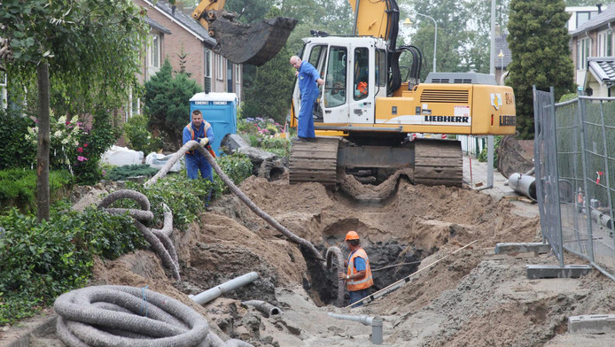
Let op de feiten!
HR 29 maart 2019, ECLI:NL:HR:2019:445 (Liander/Gemeente Voorst).
Zwaarwegende reden nodig.
Zeer feitelijk gestuurd.

Slide 33
Opzegging of ontbinding
HR 23 maart 2018, ECLI:NL:HR:2018:426 (Alert/Jeroen Bosch).
“Artikel 23. Ontbinding”
23.8 Indien de Leverancier er niet in slaagt om de papierloze status voor alle clusters van Opdrachtgever te realiseren voor 1-1-2012, overeenkomstig de Functionele Specificaties, en/of indien op enig moment aannemelijk wordt dat Leverancier hierin niet tijdig zal slagen, dan kan Opdrachtgever te allen tijde tussentijds de Overeenkomst beëindigen met opgave van reden aan de Leverancier. In dat geval kan Leverancier jegens Opdrachtgever generlei aanspraak maken op kosten- of schadevergoedingen of andere betalingen. (…)”

Slide 34
Ontbinding
Art. 6:265 BW:
“1. Iedere tekortkoming van een partij in de nakoming van een van haar verbintenissen geeft aan de wederpartij de bevoegdheid om de overeenkomst geheel of gedeeltelijk te ontbinden, tenzij de tekortkoming, gezien haar bijzondere aard of geringe betekenis, deze ontbinding met haar gevolgen niet rechtvaardigt.
2. Voor zover nakoming niet blijvend of tijdelijk onmogelijk is, ontstaat de bevoegdheid tot ontbinding pas, wanneer de schuldenaar in verzuim is.”

Slide 35

Ontbinding
“Iedere tekortkoming”
→ geabstraheerd van wanprestatie;
→ dus ook overmacht.
“Iedere tekortkoming” = “ieder wissewasje”?
→ vgl. Engels recht: condition vs warranty;
→ wezenlijke tekortkoming/material breach?
→ verzuimvereiste? → art. 6:265 lid 2 BW +
HR 2 februari 2018, ECLI:NL:HR:2018:141, NJ 2018/98 (Goglio/SMQ).

Slide 36
Ontbinding
Proportionaliteit bij uitoefenen remedies?
Nee, aldus HR in HR 22 oktober 1999, ECLI:NL:HR:1999:ZC2993, NJ 2000/208 (Twickler).
Nee, aldus wederom HR in HR 4 februari 2000, ECLI:NL:HR:2000:AA4728, NJ 2000/562 m.nt. JBMV (Mol/Meijer).
Beroep op de “tenzij” door schuldenaar, niet ambtshalve te toetsen.
Geen uitzonderingspositie voor SPA.

Slide 37
Ontbinding
Hard and fast rules in huurland:
- achterstand van 3 maanden;
- herhaalde wanbetaling;
- anders in beginsel geen ontbinding.
Huurrecht: ontbinding op instigatie verhuurder in principe alleen door rechter (art. 7:231 BW).
HR 28 september 2018, ECLI:NL:HR:2018:1810 (Eigen Haard):
- handhaven regel “iedere tekortkoming”;
- geen terughoudende omgangmet “tenzij”-formule.

Slide 38
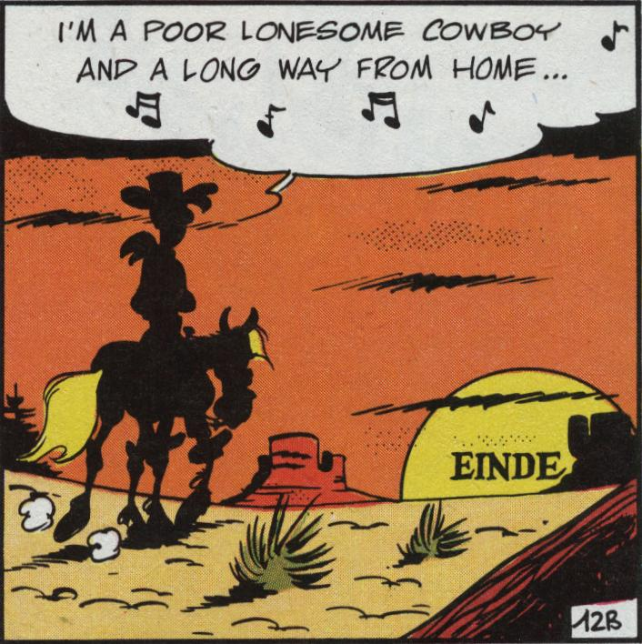
Dank voor uw aandacht.
Jan Spanjaard
facily LAW advocatuur
085-2101112
jan.spanjaard@facilylaw.com

